Slide 1
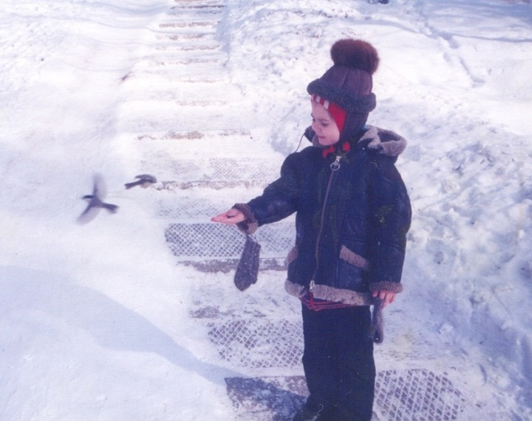
Покормите птиц зимой, Пусть со всех концов К вам слетятся, как домой, Стайки на крыльцо.
Не богаты их корма. Горсть зерна нужна, Горсть одна – И не страшна Будет им зима.
Сколько гибнет их – не счесть, Видеть тяжело. А ведь в нашем сердце есть И для птиц тепло.
Разве можно забывать: Улететь могли, А остались зимовать Заодно с людьми.
Приучите птиц в мороз К своему окну, Чтоб без песен не пришлось Нам встречать весну.

Slide 2
Расшифруй и запиши
снегирь

Slide 3
Расшифруй и запиши
Трещала с самого утра:
Порра! Порра!
А что пора? такая всем морока,
Когда трещит...
сорока

Slide 4
Расшифруй и запиши
Я весь день ловлю жуков,
Ем букашек, червяков.
Зимовать не улетаю,
Под карнизом обитаю.
Чик-чирик! Не робей!
Я бывалый...
воробей
Что за птичка ВОРОБЕЙ?
Это значит - ВОРА БЕЙ!
Не хочу его я бить.
Надо с птичками дружить!

Slide 5
Расшифруй и запиши
Окраской – сероватая,
Повадкой – вороватая,
Крикунья хрипловатая
– Известная персона.
Кто она?...
ворона

Slide 6
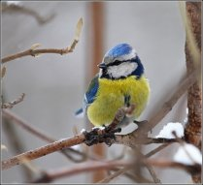
Отгадай и запиши
Хоть поменьше воробья,
Не боюсь зимы и я,
Всем известная вам птица.
А зовут меня …
синица

